Slide 1
Gadalaiki un laiks (laikapstākļi)
16. nodarbība
Nodarbību sagatavojusi Elga Rozīte
LVA, 2020
„Latviešu valodas apguve, lai sekmētu trešo valstu pilsoņu
iekļaušanos darba tirgū
2”
(Nr.
PMIF/8/2019/3/01
)

Slide 2
Gadalaiki un laiks
Nodarbības tēma
Dabas parādības, laikapstākļi
Īpašības vārdu veidošana ar izskaņu -ains
Īpašības vārda pārākā pakāpe
Debespuses
Gadalaiki

Slide 3
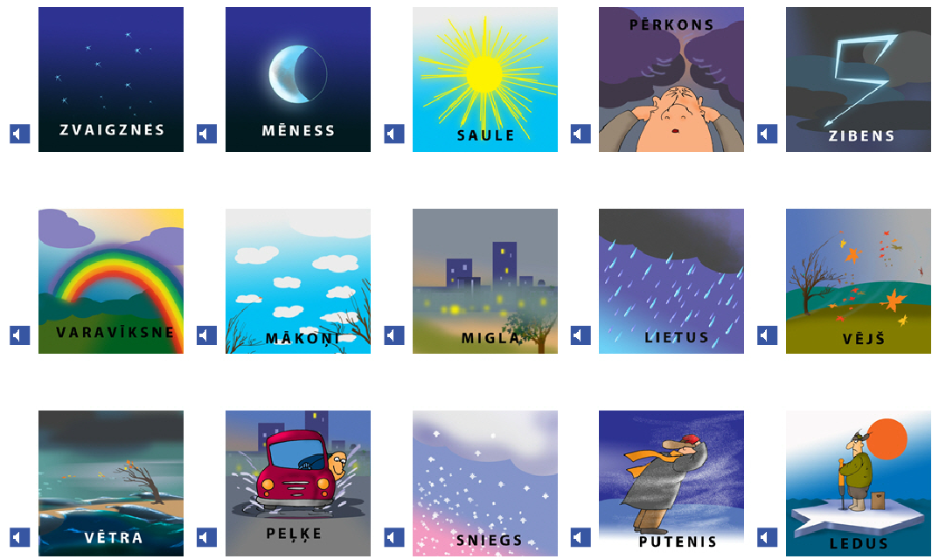
Gadalaiki un laiks
Sk. arī: https://maciunmacies.valoda.lv/speles/LVA-2-dala/08/RU_03.htm

Slide 4
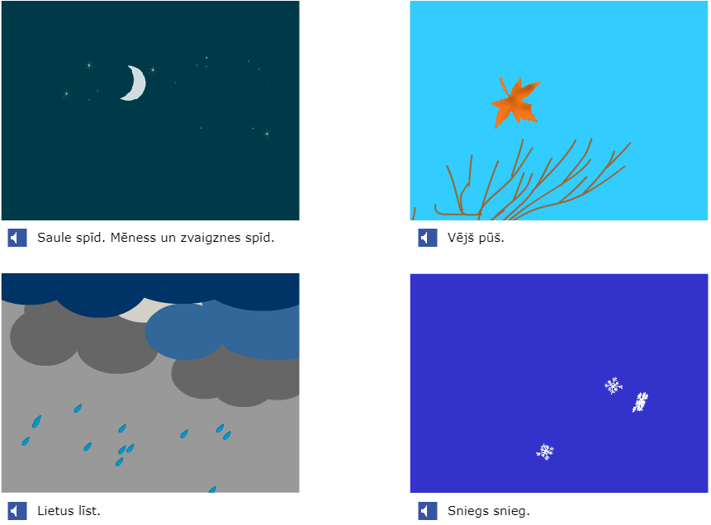
Gadalaiki un laiks
Sk. arī: https://maciunmacies.valoda.lv/speles/LVA-2-dala/08/RU_04.htm

Slide 5
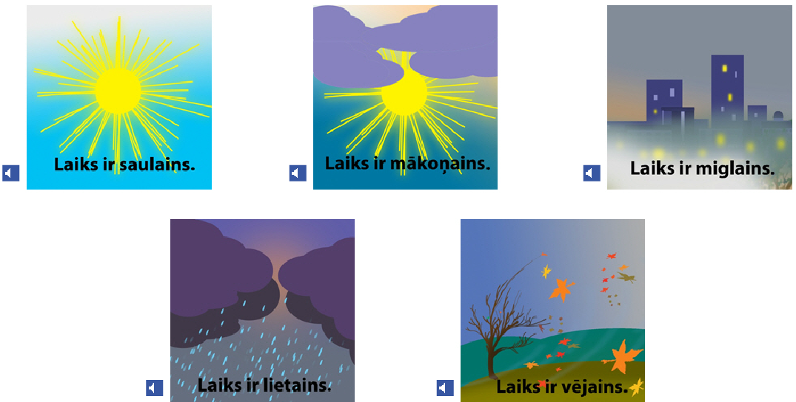
Kāds šodien ir ārā laiks?
Sk. arī: https://maciunmacies.valoda.lv/speles/LVA-2-dala/08/RU_05.htm

Slide 6
Debespuses
ziemeļi
ziemeļrietumi
ziemeļaustrumi
rietumi
austrumi
dienvidrietumi
dienvidaustrumi
dienvidi
Sk. arī: https://maciunmacies.valoda.lv/speles/LVA-2-dala/08/RU_06.htm

Slide 7
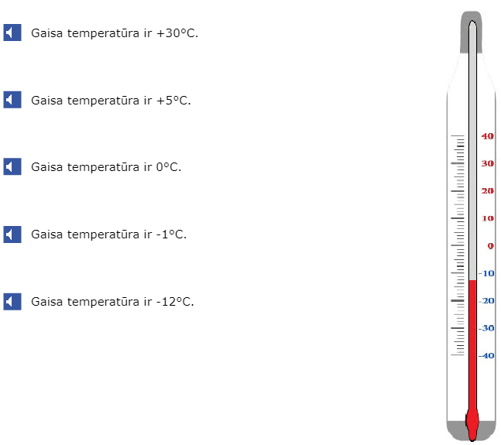
Kāda ir gaisa temperatūra?
Sk. arī: https://maciunmacies.valoda.lv/speles/LVA-2-dala/08/RU_07.htm

Slide 8
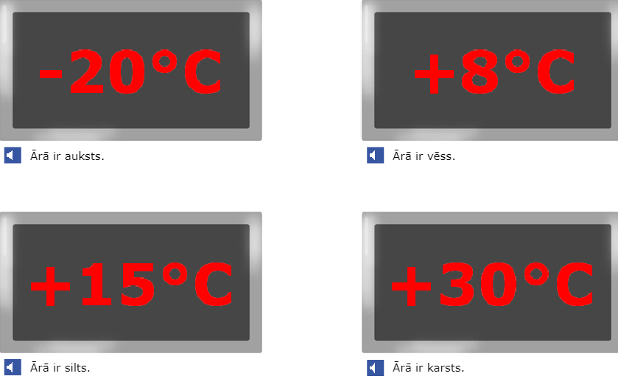
Kāds šodien ārā ir laiks?
Sk. arī: https://maciunmacies.valoda.lv/speles/LVA-2-dala/08/RU_08.htm

Slide 9
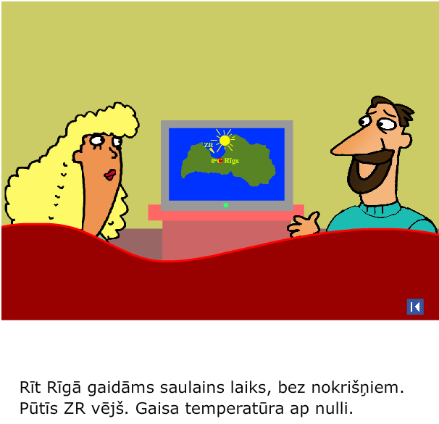
Kāds rīt būs laiks?
Sk. arī: https://maciunmacies.valoda.lv/speles/LVA-2-dala/08/RU_10.htm

Slide 10
Kāds rīt būs laiks?
Kāda būs temperatūra?
Sk. arī: https://maciunmacies.valoda.lv/speles/LVA-2-dala/08/RU_11.htm

Slide 11
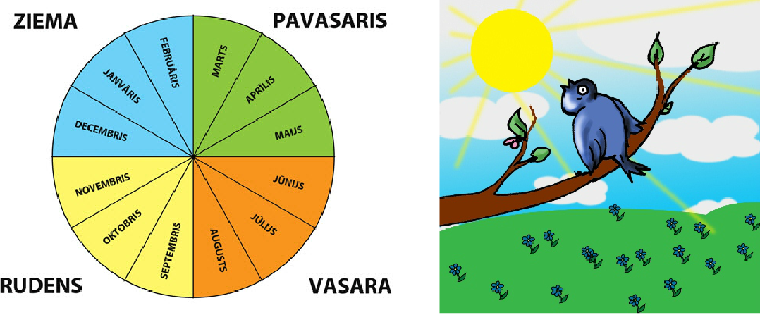
Gadalaiki un laiks
Sk. arī: https://maciunmacies.valoda.lv/speles/LVA-2-dala/08/RU_13.htm

Slide 12
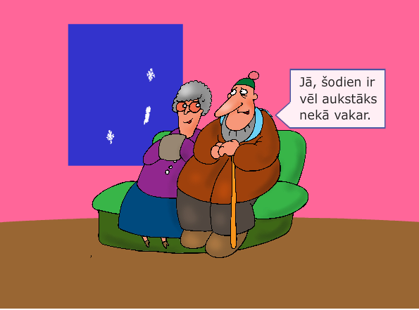
Lasi!
auksts ―
aukstāks
- Cik auksta diena! Un visu dienu snieg!
- Jā, šodien ir vēl aukstāks nekā vakar.
- Šī gan ir auksta ziema!
Sk. arī: https://maciunmacies.valoda.lv/speles/LVA-2-dala/08/RU_14.htm

Slide 13
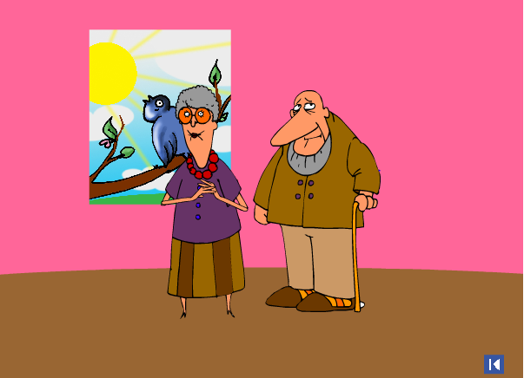
Lasi!
silts ―
siltāks
- Ir gan jauks laiks! Īsts pavasaris!
- Rīt būs vēl siltāks nekā šodien.
Sk. arī: https://maciunmacies.valoda.lv/speles/LVA-2-dala/08/RU_14.htm

Slide 14
Lasi!
Ko tu ziemā dari brīvajā laikā?
Es slēpoju. Bet ko tu dari ziemā?
Es eju uz stadionu slidot.
Ko tu darīsi brīvdienās pavasarī?
Es būšu laukos.
Ko tu tur darīsi?
Mēs ar vīru strādāsim dārzā.
Pavasarī mēs vienmēr strādājam dārzā.
Sk. arī: Laipa A1. Latviešu valoda. Mācību grāmata. I. Auziņa, M. Berķe, A. Lazareva, A. Šalme. Rīga: LVA, 2014.–112. lpp.

Slide 15
Lasi!
Inga, vai tu vasarā būsi Rīgā?
Nē, vasarā es būšu laukos.
Ko tu laukos darīsi?
Es strādāšu dārzā vai lasīšu grāmatas, bet mans vīrs ezerā pie mājas makšķerēs.
Anna, ko tu dari brīvdienās rudenī?
Es kopā ar draudzeni un mazmeitu eju uz mežu.
Ko jūs mežā darāt?
Mēs lasām sēnes un ogas. Un ko tu dari rudens brīvdienās?
Es arī sēņoju un ogoju.
Sk. arī: Laipa A1. Latviešu valoda. Mācību grāmata. I. Auziņa, M. Berķe, A. Lazareva, A. Šalme. Rīga: LVA, 2014.–112. lpp.

Slide 16
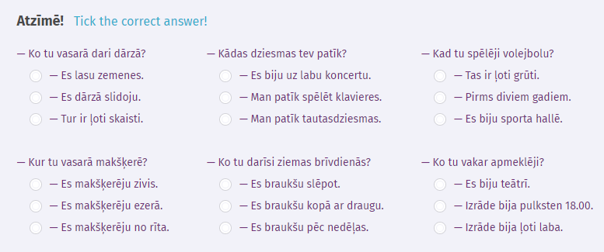
Gadalaiki un laiks
Sk.: https://elaipa.lv/materials/A1/FE4414D2-26D3-4082-4493-BD0F31354EED

Slide 17
Izmantotie mācību materiāli
E-laipa. Mācies latviešu valodu internetā. A1-pamatlīmenis [tiešsaiste]. I. Auziņa, M. Berķe, A. Lazareva, A. Šalme, V. Vaivade. LVA, 2018 [skatīts 14.10.2020]. Pieejams: https://elaipa.lv/Home/A1
Interaktīvs materiāls Latviešu valoda A1 [tiešsaiste]. LVA [skatīts 14.10.2020.]. Pieejams: https://maciunmacies.valoda.lv/speles/LVA-2-dala/08/RU_01.htm
Laipa A1. Latviešu valoda. Mācību grāmata. I. Auziņa, M. Berķe, A. Lazareva, A. Šalme. LVA: LVA, 2014.

Slide 18
Projekts „Latviešu valodas apguve, lai sekmētu trešo valstu pilsoņu iekļaušanos darba tirgū 2” (Nr. PMIF/8/2019/3/01)
Projekta mērķis: nodrošināt mūsdienīgu un daudzveidīgu latviešu valodas un integrācijas jautājumu apguvi trešo valstu pilsoņiem (un citām personām, kuras likumīgi uzturas Latvijas teritorijā) turpmākas izglītības ieguves, ikdienas saskarsmes un darba tirgus vajadzībām.

